Slide 1
基于数据流的R1CS等价性检查与范式生成 中期答辩
4.6 施宸昊

Slide 2
目录
预期进度
目前成果
第二阶段
第三阶段

Slide 3
预期进度

Slide 4
预期进度
阶段 | 开始时间 | 结束时间 | 目标
初期了解 | 2023.1.15 | 2023.2.5 | 初步了解Circom和R1CS的相关背景知识，调研主流编译器，总结等价R1CS约束生成的规律。
整体设计1 | 2023.2.5 | 2023.2.26 | 查阅相关文献和外文资料，熟悉数据流图的特点，设计数据流图表达R1CS中的数据关系。
整体设计2 | 2023.2.26 | 2023.3.19 | 制定根据数据流图生成R1CS范式的规则。
实际操作及编程 | 2023.3.19 | 2023.4.9 | 设计并完成范式生成的算法，使之能够正确运行
论文撰写 | 2023.4.9 | 2023.5.5 | 毕业论文的撰写、修改以及完善

Slide 5
目前成果

Slide 6
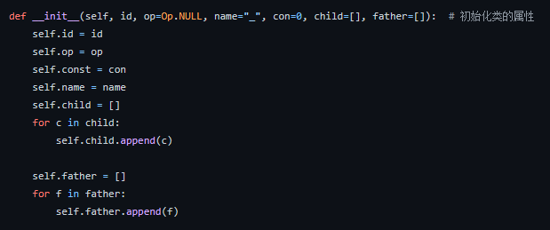
目前成果1: 建立Rnode Graph
第一次尝试: 将运算符和变量的node类型分开
R1CS约束间合并方式不同, 即当中间变量选取不同时, 建立的数据流树不同
树的结构复杂, 导致需要考虑情况很多, 算法实现较为复杂困难
第二次尝试: 使用一种node
使用node id标识node
Node中包含运算符信息
以便查看其生成方式

Slide 7
目前成果1: 建立Rnode Graph
将每一个约束按照a*b=c转换为算式,比如
将原R1CS 中每一个约束, 都化成这样的算式, 再将其结合在一起
得到一个以DAG 形式存储的含有公共子式的算式树,

Slide 8



目前成果1: 建立Rnode Graph
以$x^{3}+x+5=35$为例:
Mul
X_2
Mul
X_3
None
~one
5
Mul
X_2
Mul
_
None
~one
5
None
X
Add
X_4
Add
~out
None
X
Add
_
Add
~out
约束的合并与拆分没有带来明显的变化

Slide 9
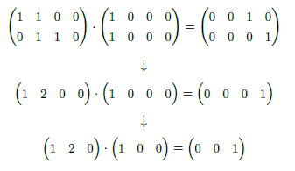
目前成果1: 建立Rnode Graph

Slide 10
目前成果1: 建立Rnode Graph
NUL
X
NUL
X
MUL
X^2
MUL
X^2
MUL
X^3
~ONE
5
MUL
X^3
~ONE
5
ADD
_
ADD
_
ADD
_
ADD
_

Slide 11
目前成果1.5: 计算Rnode Graph节点权重
前述生成的两个RNodeGraph的不同之处在于, 加法的执行顺序不同
约束组A: (x₃ + x) + 5 = out
约束组B: x₃ + (x + 5) = out
Rnode Graph的生成算法限制
瓦片的三种类型
Quadratic: x ∗ y = z 的瓦片, 其中 x,y,z 均为变量
MullLinear: 根节点由其两个父亲相乘得到的瓦片, 两个父亲中至少有一个为常数, 比如 (5 ∗ x) ∗ 7 = z
AddLinear: 根节点由其两个父亲相加得到的瓦片, 比如 x3 + 5 + x = z

Slide 12
目前成果2: 瓦片生成
总体思路:
参考编译原理中IR-Tree到汇编语言语法树的转换中瓦片选取
自定义瓦片类型并且分割Rnode Graph
瓦片的三种类型
Quadratic: x ∗ y = z 的瓦片, 其中 x,y,z 均为变量
MullLinear: 根节点由其两个父亲相乘得到的瓦片, 两个父亲中至少有一个为常数, 比如 (5 ∗ x) ∗ 7 = z
AddLinear: 根节点由其两个父亲相加得到的瓦片, 比如 x3 + 5 + x = z

Slide 13
目前成果2:瓦片生成
瓦片结构示意图
NUL
X
MUL
7
~ONE
5
MUL
X^3
NUL
X
MUL
Y
~ONE
5
MUL
_
NUL
X
ADD
_
MUL
Z
MUL
Z
ADD
_
Quadratic
MullLinear
AddLinear

Slide 14
目前成果2: 瓦片生成
AddLinear 和 MullLinear 瓦片本质上都由线性约束产生, 都是 Linear 瓦片, 但是由于在算法处理上逻辑完全不同, 所以在此将其分为两个种类讨论
三个考量:
将约束合并步骤暂时搁置, 待后续步骤获取树中的更多信息后在进行
产生未合并的范式后, 如有产生合并范式的需求, 只需在未合并的范式上应用固定算法即可, 相对简单
瓦片选取的算法实现也相对简单

Slide 15
目前成果3:对图的进一步抽象
将选出的Linear瓦片抽象成一个大的点, Quadratic瓦片中的点保持不变
NUL
X
NUL
X
MUL
X^2
MUL
X^2
MUL
X^3
~ONE
5
MUL
X^3
~ONE
5
ADD
_
ADD
_
ADD
_
ADD
_

Slide 16
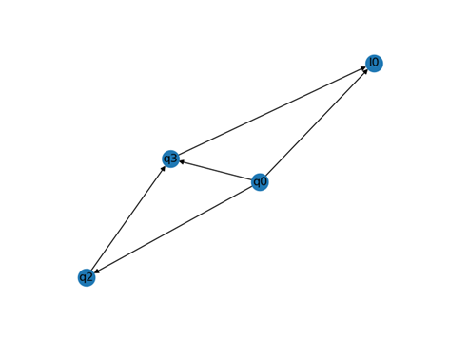
目前成果3:对图的进一步抽象
边的类型有以下几种
RNode 节点到 RNode 节点: 与抽象前的 RNodeGraph 保持一致
RNode 节点到 Linear 瓦片抽象节点: 如果抽象节点所代表的 Linear瓦片中存在 RNode 节点, 则存在
Linear 瓦片抽象节点节点到 Linear 瓦片抽象节点: 如果两个抽象节点所代表的 Linear 瓦片存在公有的 RNode 节点. 则存在边
抽象后的图如图所示:

Slide 17
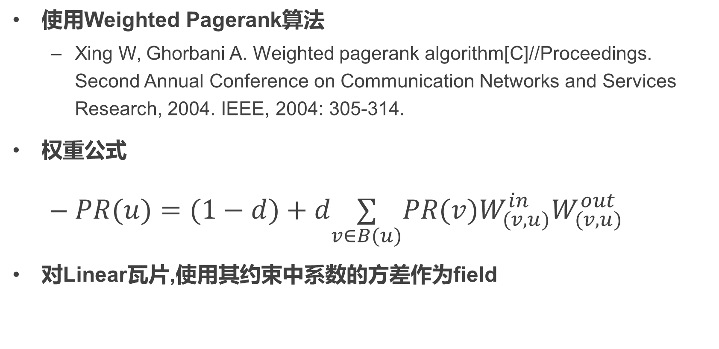
目前成果4: 瓦片权重计算
使用Weighted Pagerank算法
Xing W, Ghorbani A. Weighted pagerank algorithm[C]//Proceedings. Second Annual Conference on Communication Networks and Services Research, 2004. IEEE, 2004: 305-314.
权重公式
$PR(u)=(1−d)+d\underset{v∈B(u)}{∑}PR(v)W_{(v,u)}^{in}W_{(v,u)}^{out}$
对Linear瓦片,使用其约束中系数的方差作为field

Slide 18
目前成果5: 对线性瓦片的调整
为什么要调整
将线性瓦片抽象成一个顶点之后, 对于瓦片中新增的节点, 没有有效的排序标准

Slide 19
第三阶段: R1CS约束生成算法设计
上一阶段构造出的语法树的本质上, 是几个有公用节点的算式树的集合所构成的有向无环图
两种思路:
参考编译原理中IR-Tree到汇编语言语法树的转换中瓦片选取的步骤, 实现一个多路并进的贪心算法
先将公用节点提取出来与非公用的部分区分开, 退化至普通的算式树
仍在实现中…
Github仓库: Ash1sc/R1CS-normal-form-generator (github.com)

Slide 20
感谢您的倾听!

